Slide 1

2019
datetime与logging模块
讲师：feifei
免责声明：如果本课程内有任何内容侵害了您的权益，请您及时联系我们 潭州教育全球教学服务中心热线：4001567315
Notes:
Ss

Slide 2
01
datetime模块
目录
02
logging模块

Slide 3
01
datetime模块

Slide 4

datetime模块
datetime是python处理时间和日期的标准库
类名 | 功能说明
date | 日期对象,常用的属性有year, month, day
time | 时间对象hour，minute，second，毫秒
datetime | 日期时间对象,常用的属性有hour, minute, second, microsecond
timedelta | 时间间隔，即两个时间点之间的长度
主要使用： datetime.datetime( ) 、 datetime.timedelta( )

Slide 5
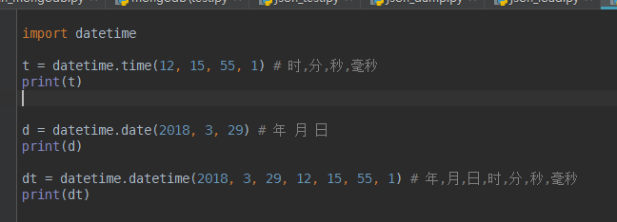
基本使用

Slide 6
datetime类中常用方法
1
获取当前日期时间：datetime.now();
2
日期时间转化为时间戳：时间日期对象.timestamp();
例如：datetime.now().timestamp()
3
时间戳转化为日期时间：datetime.fromtimestamp(时间戳)
例如： datetime.fromtimestamp(1534231316.796308)
4
日期时间对象转字符串：时间日期对象.strftime(format)
例如： datetime.now().strftime("%Y-%m-%d")
5
字符串转日期时间对象：datetime.strptime(data_str, format)
例如： datetime.strptime('2018-3-22 15:28:18', '%Y-%m-%d %H:%M:%S')

Slide 7
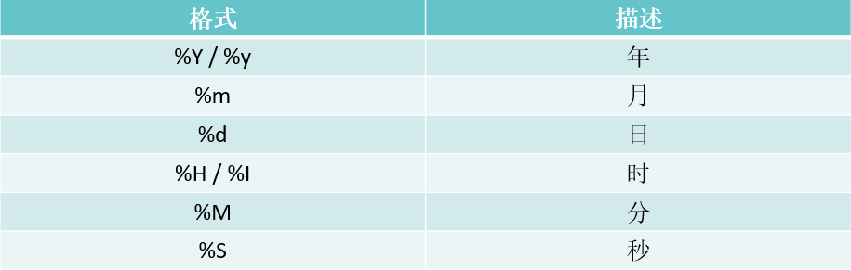
格式字符串常用格式

Slide 8
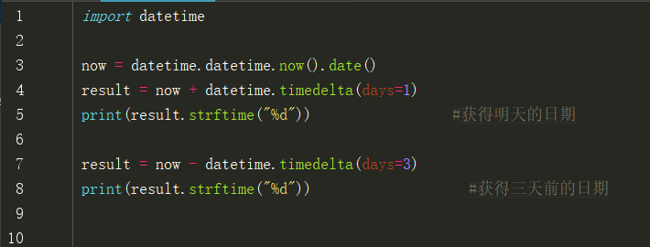
timedelte：时间运算
datetime.timedelta( days=0,
seconds=0, microseconds=0 milliseconds=0,
minutes=0, hours=0, weeks=0 )

Slide 9
datetime模块总结
datetime
处理时间日期的标准库
时间日期和时间戳的相互转化
时间日期对象.timestamp()
datetime.fromtimestamp(时间戳)
总结
timedelta
用来做时间计算
时间日期和字符串的相互转化
时间日期对象.strftime(format) datetime.strptime(data_str, format)

Slide 10
02
logging模块

Slide 11
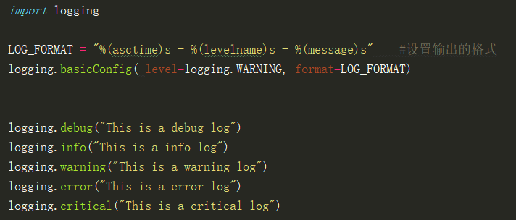
Logging模块
软
件
开
发
中
通
过
日
志
记
录
程
序
的
运
行
情
况
是
一
个
开
发
的
好
习
惯
，
对
于
错
误
排
查
和
系
统
运
维
都
有
很
大
帮
助
。
P
y
t
h
o
n
标
准
库
自
带
日
志
模
块
，
程
序
的
日
志
功
能
直
接
调
用
标
准
库
的
日
志
模
块
即
可
通
过
日
志
，
开
发
者
可
以
清
楚
地
了
解
发
生
了
哪
些
事
件
，
包
括
出
现
了
哪
些
错
误
。
logging.level(message)
创建一条level级别的日志
logging.basicConfig()
对logger进行配置

Slide 12
日志等级
Logging 中几种级别：DEBUG < INFO < WARNING < ERROR < CRITICAL
日志等级（level） | 描述
DEBUG | 调试信息,通常在诊断问题的时候用得着
INFO | 普通信息,确认程序按照预期运行
WARNING | 警告信息,表示发生意想不到的事情,或者指示接下来可能会出现一些问题,但是程序还是继续运行
ERROR | 错误信息,程序运行中出现了一些问题,程序某些功能不能执行
CRITICAL | 危险信息,一个严重的错误,导致程序无法继续运行

Slide 13
Formatter格式
%(asctime)s | 日志事件发生的时间
%(levelname)s | 该日志记录的日志级别
%(message)s | 日志记录的文本内容
%(name)s | 所使用的日志器名称，默认是'root'
%(pathname)s | 调用日志记录函数的文件的全路径
%(filename)s | 调用日志记录函数的文件
%(funcName)s | 调用日志记录函数的函数名
%(lineno)d | 调用日志记录函数的代码所在的行号

Slide 14
模块化组件
如
果
只
是
简
单
地
使
用
l
o
g
g
i
n
g
，
那
么
使
用
上
面
介
绍
的
方
法
就
可
以
了
，
如
果
要
深
度
定
制
l
o
g
g
i
n
g
，
那
么
就
需
要
对
它
有
更
深
入
的
了
解
l
o
g
g
i
n
g
模
块
还
提
供
了
模
块
化
组
件
的
方
法
,
来
灵
活
配
置
日
志
器
组件 | 说明
Loggers(日志记录器) | 提供程序直接使用的接口
Handlers(日志处理器) | 将记录的日志发送到指定的位置
Filters(日志过滤器) | 用于过滤特定的日志记录
Formatters(日志格式器) | 用于控制日志信息的输出格式

Slide 15
模块化组件使用
1
创建一个logger（日志处理器）对象
2
定义handler(日志处理器)，决定把日志发到哪里
常用的是
StreamHandler
输出到控制台
FileHandler
输出到文件
3
设置日志级别（level）和输出格式Formatters（日志格式器）
4
把handler添加到对应的logger中去

Slide 16
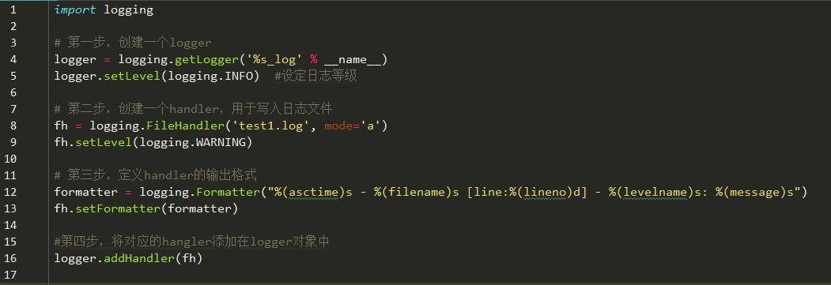
模块化组件的使用

Slide 17
Logging模块总结
logging
level
formatter
modular
处理日志的标准库
日志的等级
记录日志的格式
模块化组件的使用

Slide 18
作业
1.写一个程序能接收用户输入出生日期从而计算出用户活了多久
2.使用logging模块化组件实现能记录错误信息到文件的程序，并在程序里制造错误，看错误信息是否被记录下来

Slide 19
2019
谢谢欣赏

